Slide 1
Про проект «Центр трансферу технологій штучного інтелекту для відновлення сільсько- господарських земель»
НАЦІОНАЛЬНИЙ УНІВЕРСИТЕТ БІОРЕСУРСІВ
І ПРИРОДОКОРИСТУВАННЯ УКРАЇНИ
Олена Глазунова
2025 р.

Slide 2
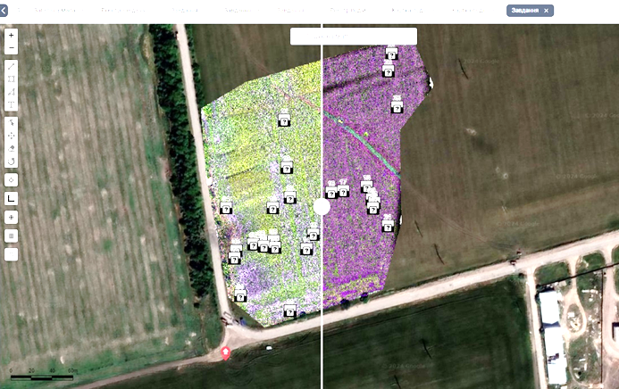
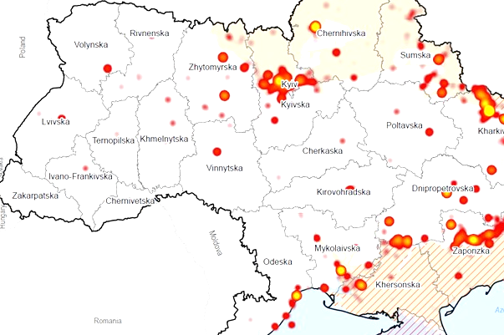
Етап 1: Зміст робіт та очікувані результати
жовтень 2024 р. – грудень 2024 р., вартість робіт – 1427,8 тис. грн
Аналіз та розробка технологій штучного інтелекту (далі – ШІ) для ідентифікації вирв та рекультивації земель порушених внаслідок військових дій.
Науково-методичні рекомендації із застосування ШІ для оперативного моніторингу пошкоджених земель.
ТЗ на розробку веб-платформи центру трансферу технологій ШІ для відновлення пошкоджених земель з е-системою консультування агровиробників.
Проведення наземних дослідів з визначення кількісних параметрів забруднень вибуховими речовинами та металами.
Науково-методичні рекомендації щодо класифікації вирв, визначення об’єму вирв, рівнів та характеру забруднення, кількісних параметрів забруднень вибуховими речовинами та металами.
у тому числі за рахунок коштів співфінансування:
Проведення наземних дослідів з визначення кількісних параметрів забруднень вибуховими речовинами та металами.
Науково-методичні рекомендації щодо класифікації вирв, визначення об’єму вирв, рівнів та характеру забруднення, кількісних параметрів забруднень вибуховими речовинами та металами.

Slide 3
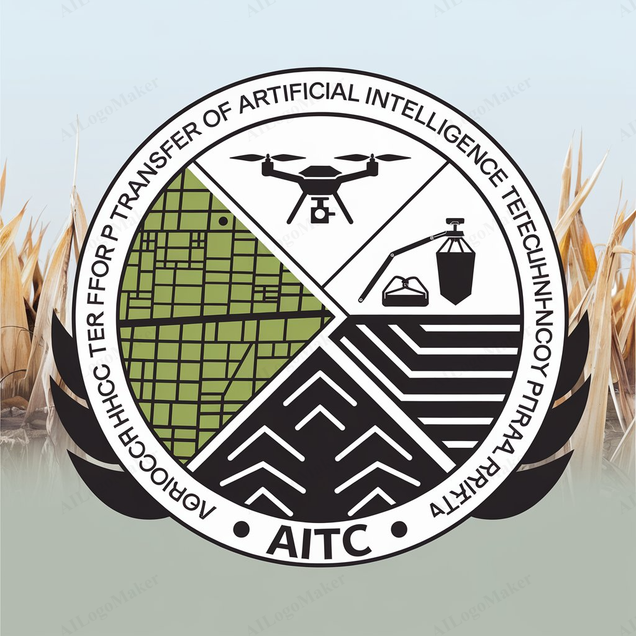
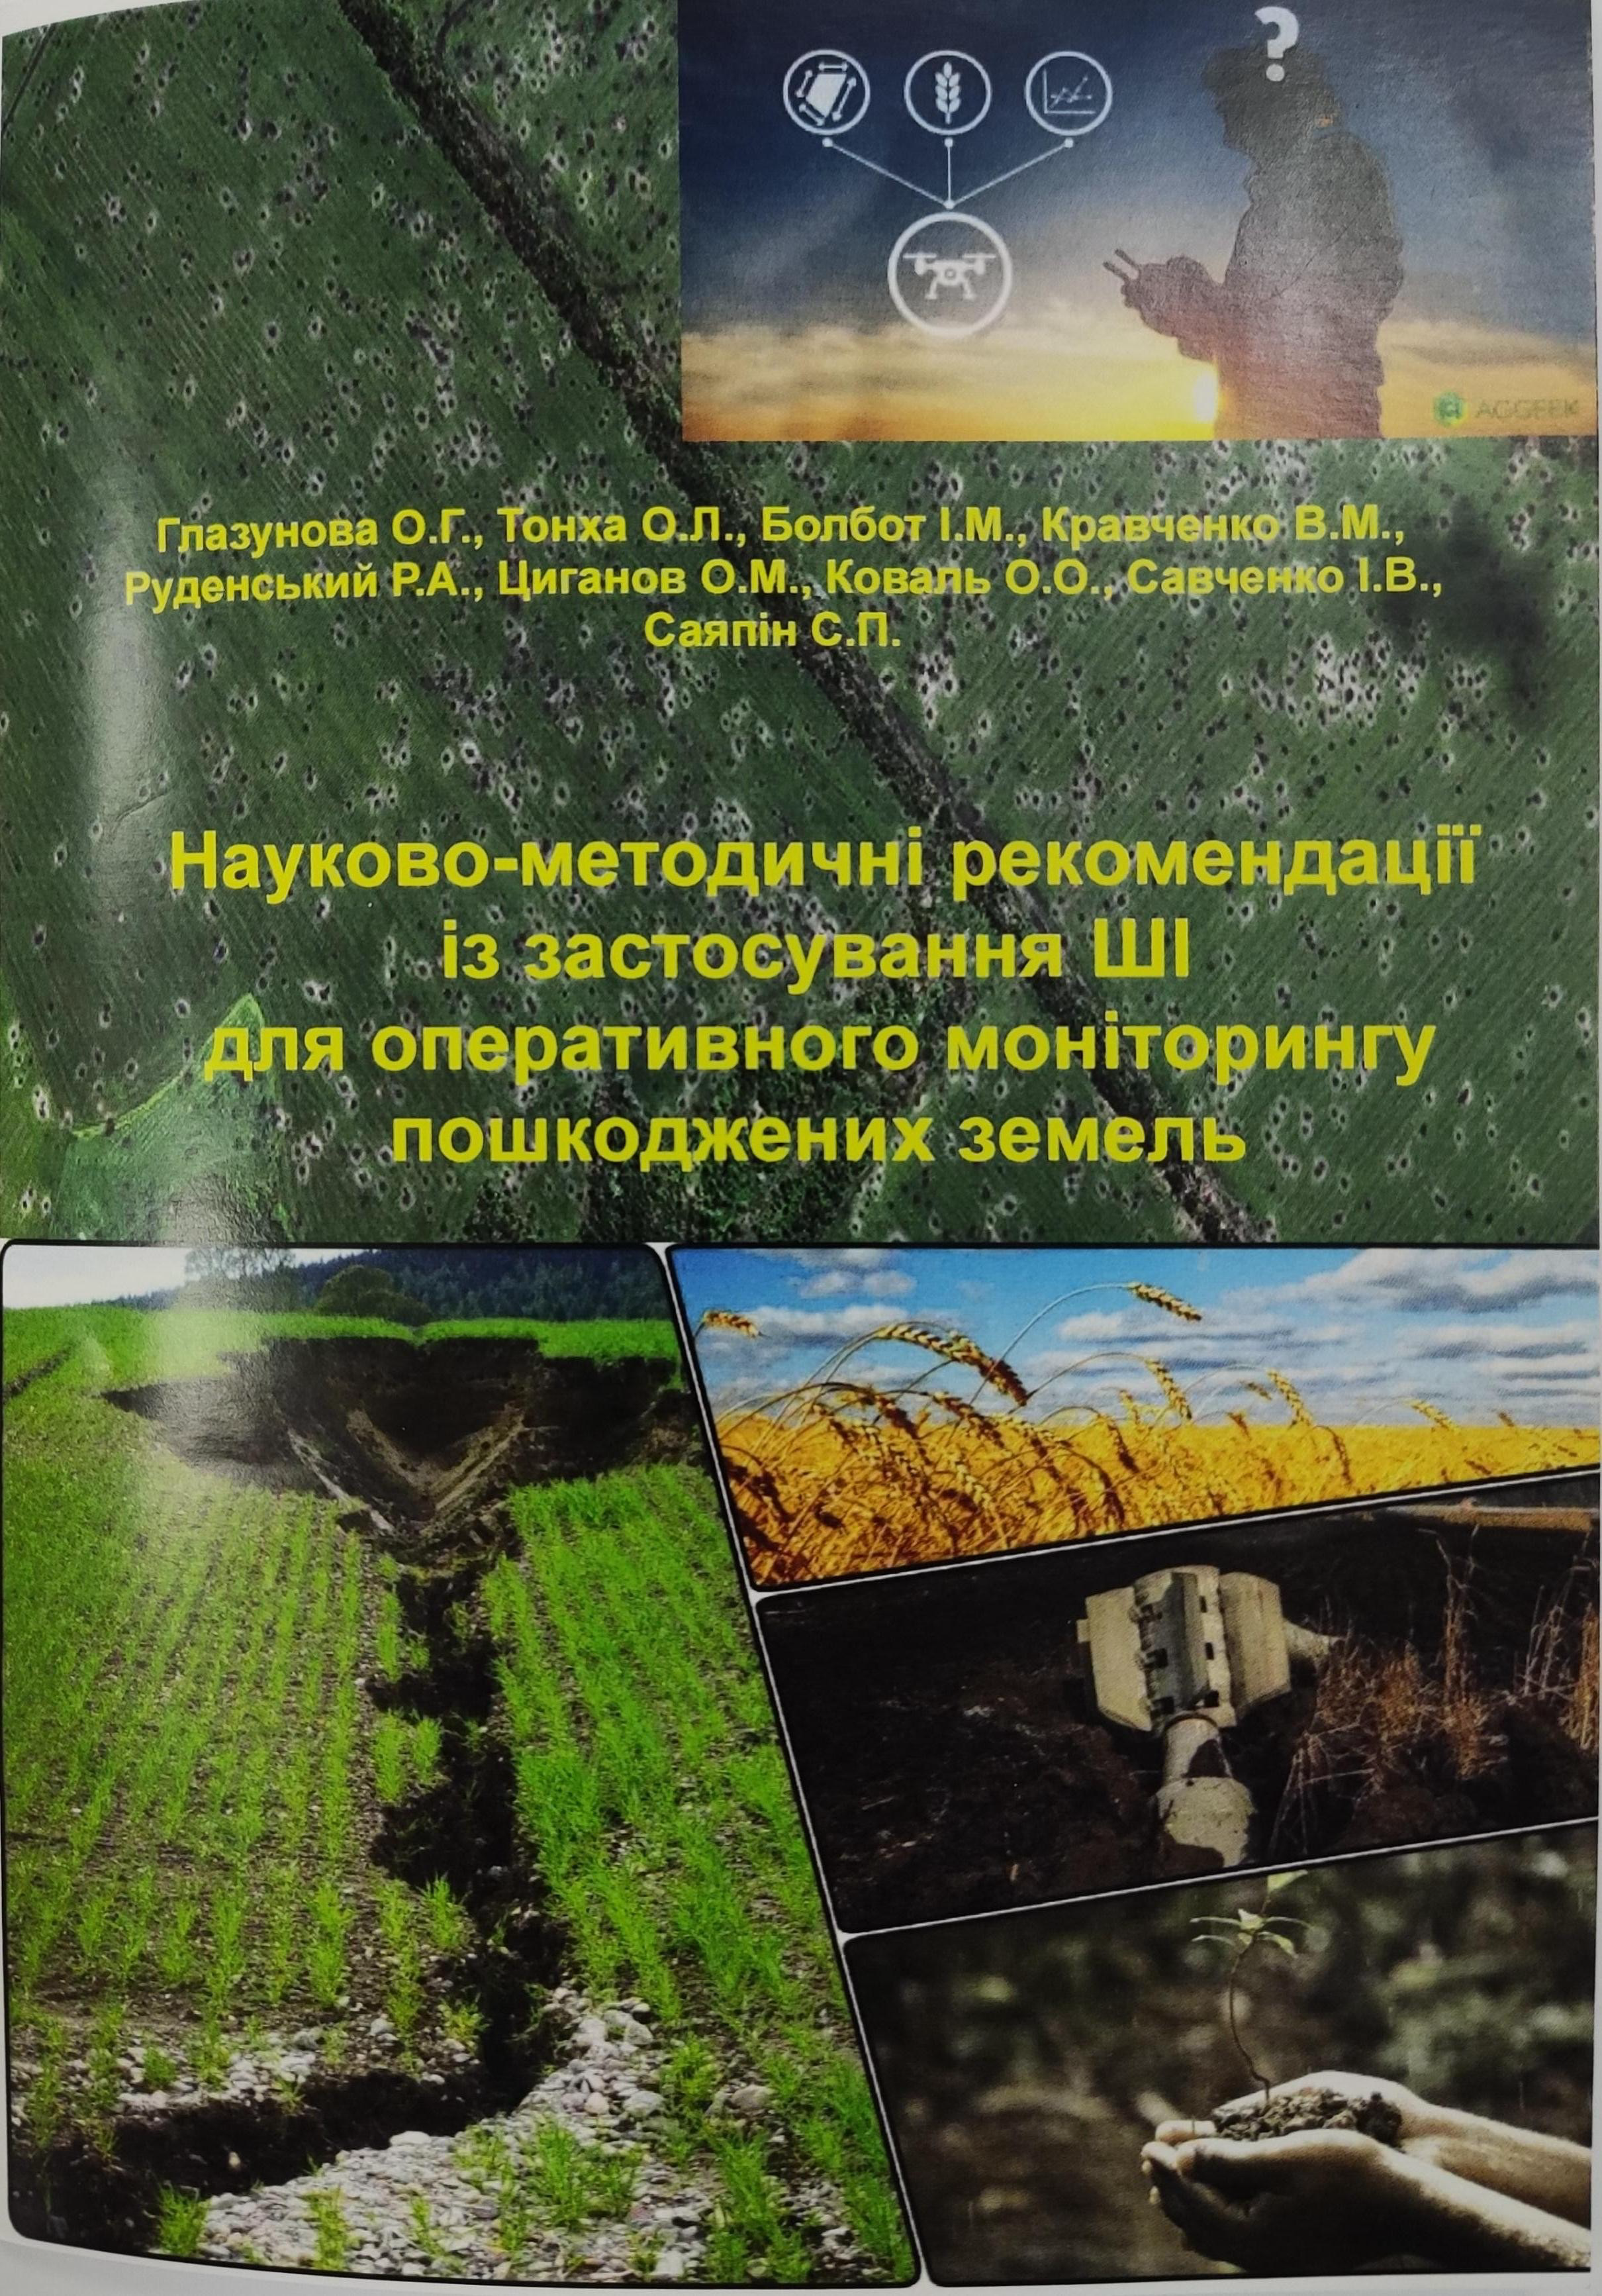
Етап 2: Зміст робіт та очікувані результати
січень 2025 р. – серпень 2025 р., вартість робіт – 1812,2 тис. грн
Трансфер та впровадження технологій ШІ для відновлення сільськогосподарських земель. Поширення інновацій.
Науково-методичні рекомендації з технологій рекультивації пошкоджених земель з використанням ШІ та робототехнічних пристроїв.
Методичні рекомендації з впровадження ІТ-рішень за темою проекту для зацікавлених організацій у відновленні сільськогосподарських земель від наслідків війни.
Створення інноваційного освітнього середовища
Науково-методичні рекомендації «Модель трансферу технологій ШІ: накопичення, адаптація та поширення знань» для користувачів (студенти, виробники, науковці) на основі партнерської мережі учасників центру.
Програма та цифровий контент для 2 навчальних семінарів з відновлення сільськогосподарських земель від наслідків війни
у тому числі за рахунок коштів співфінансування:
Створення інноваційного освітнього середовища.
Навчальний курс з технологій ШІ для відновлення пошкоджених земель (комп'ютерний зір для розпізнавання забруднень/пошкоджень, візуальна дронова аналітика для визначення обсягів забруднень/пошкоджень, машинне навчання для класифікації забруднень/пошкоджень, економічне моделювання моделювання для оцінки вартості відновлення).

Slide 4
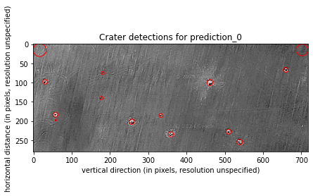
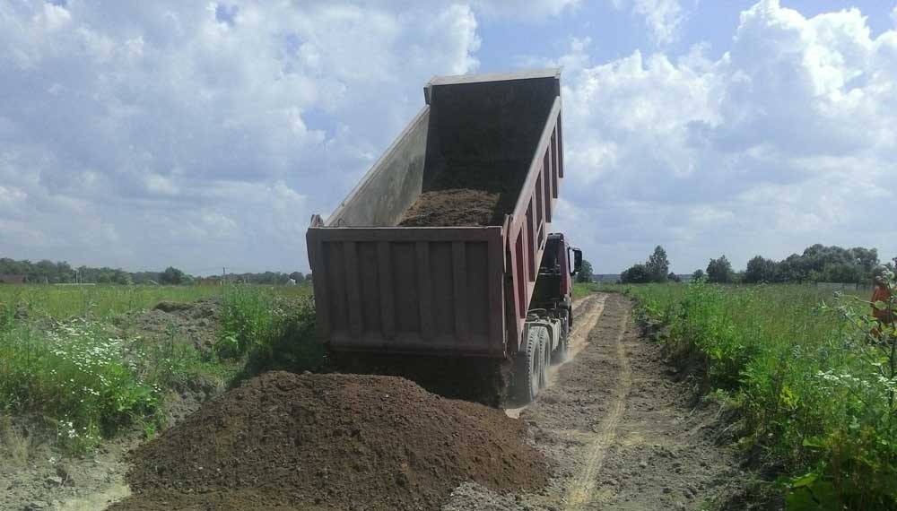
Основні завдання з відновлення ґрунтів
1. Моніторинг і аналіз стану полів
комп’ютерний зір для розпізнавання вирв й інших об’єктів на полях на основі зображень зі супутників та/або дронів
  аналітика: визначення розмірів вирв, типу забруднень, оцінювання стану рослин, поширення шкідників та захворювань
  аналіз часових рядів для прогнозування стану полів на основі часових рядів з сенсорів
Інструментарій: YOLO, TensorFlow, OpenCV, CNN, RNN, LSTM й інші на мові програмування Python
2. Прийняття рішень з рекультивації земель
моделювання поширення забруднень у ґрунті
методи оптимізації витрат на утилізацію забрудненого ґрунту, придбання ресурсів, внесення доз добрив тощо.
Інструментарій: OR-Tools (Google), SciPy на мові програмування Python
3. Логістичні завдання з відновлення ґрунтів
задача маршрутизації транспортних засобів для доставки землі (Vehicle Routing Problem)
задача комівояжера (Traveling Salesman Problem)
Інструментарій: OR-Tools (Google) на мові програмування Python

Slide 5
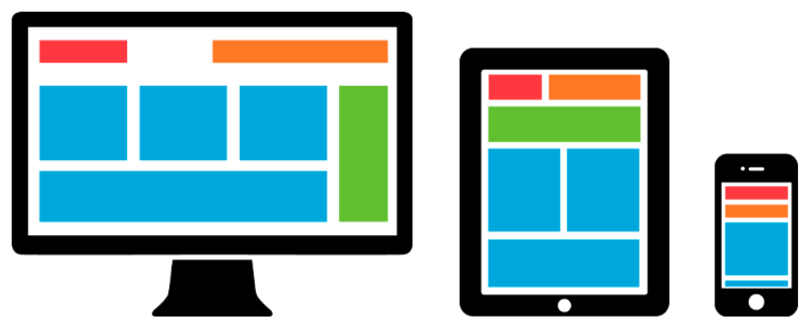
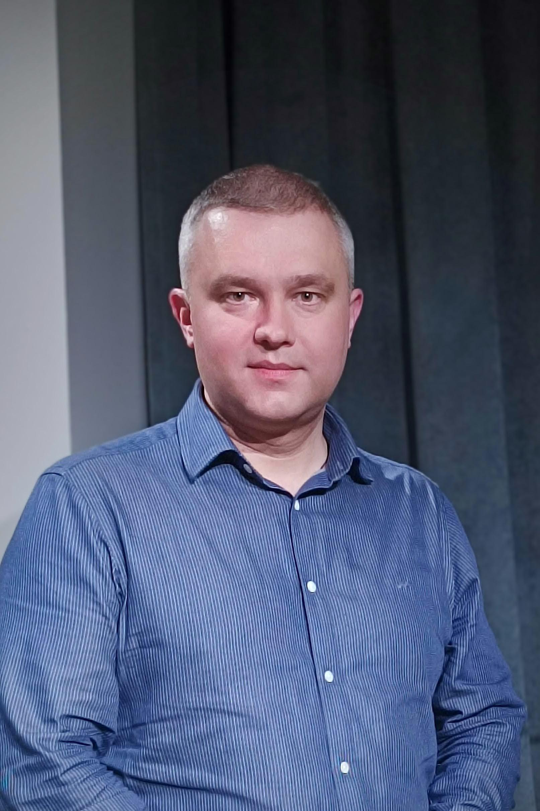
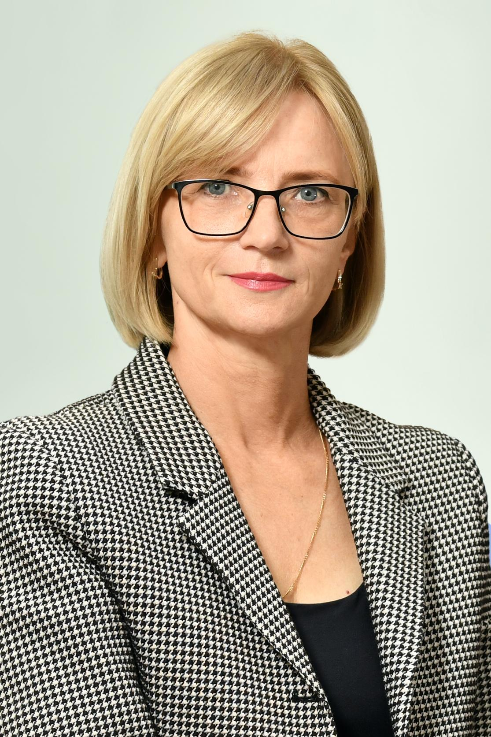
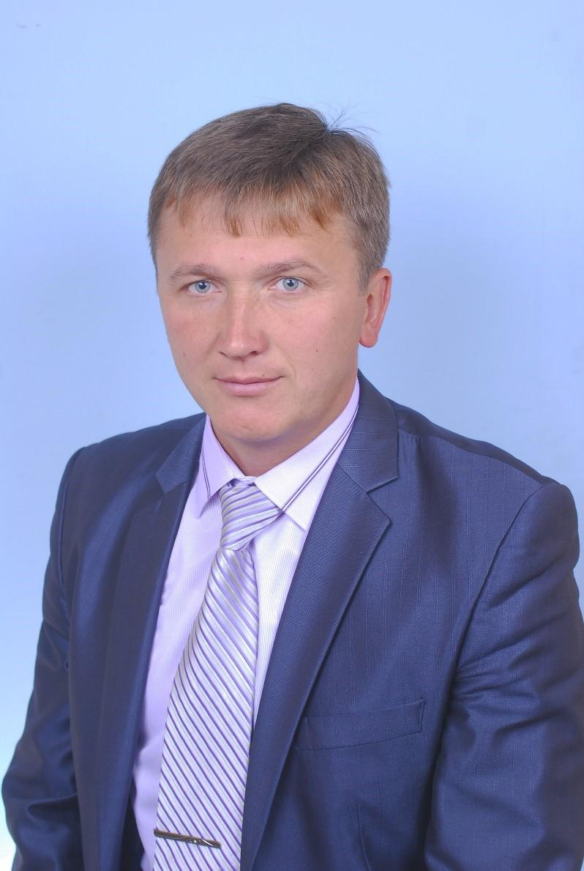
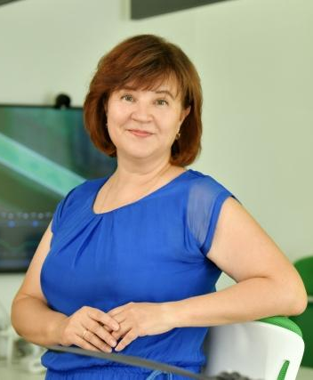

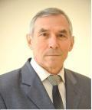
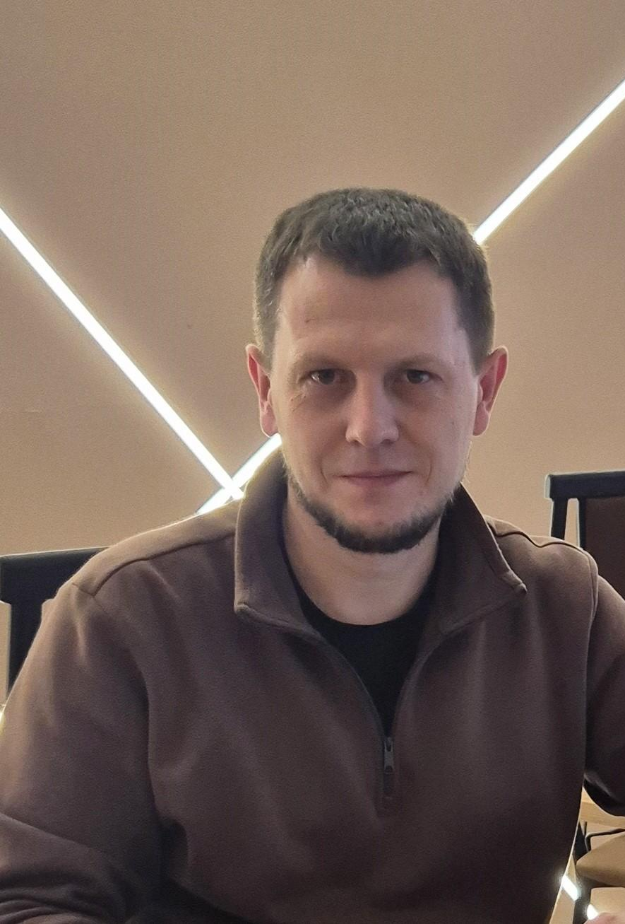
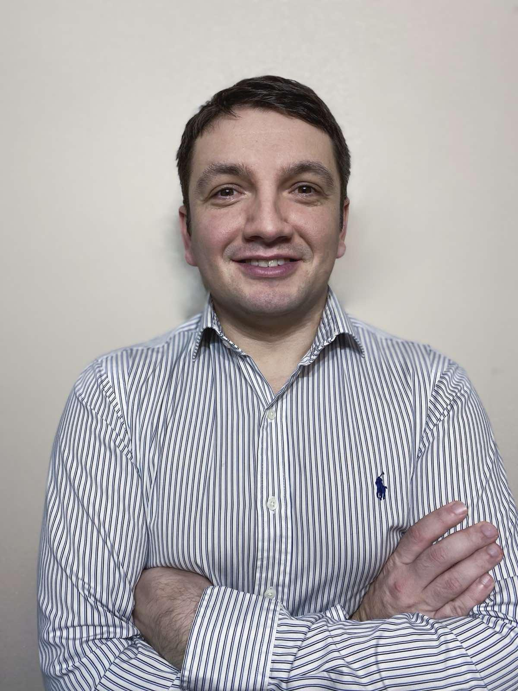
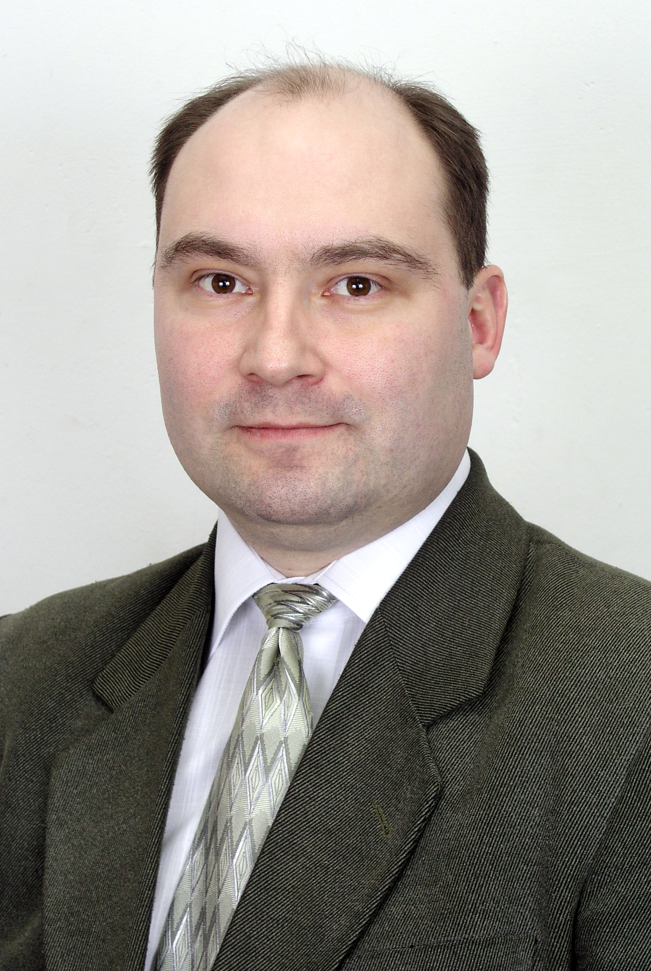
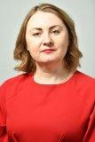
Команда проєкту

Slide 6
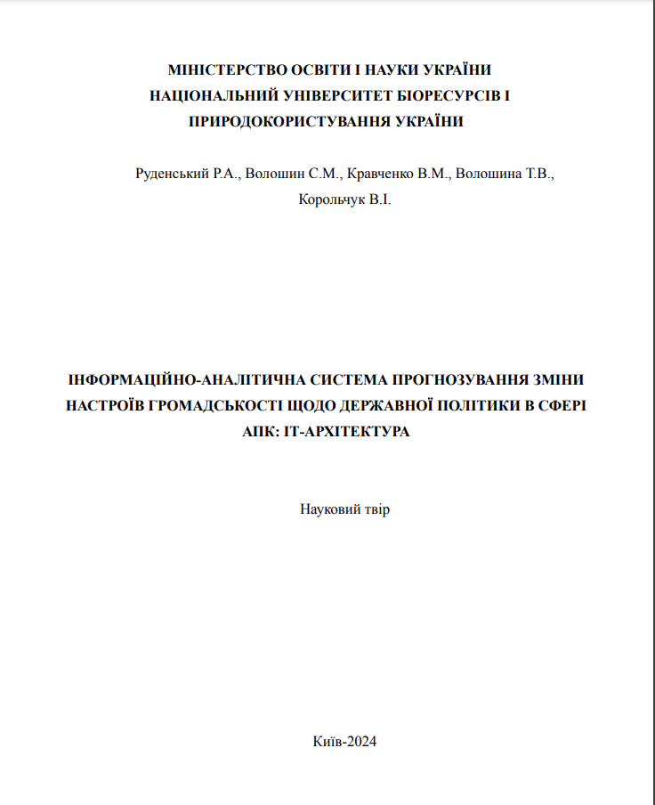
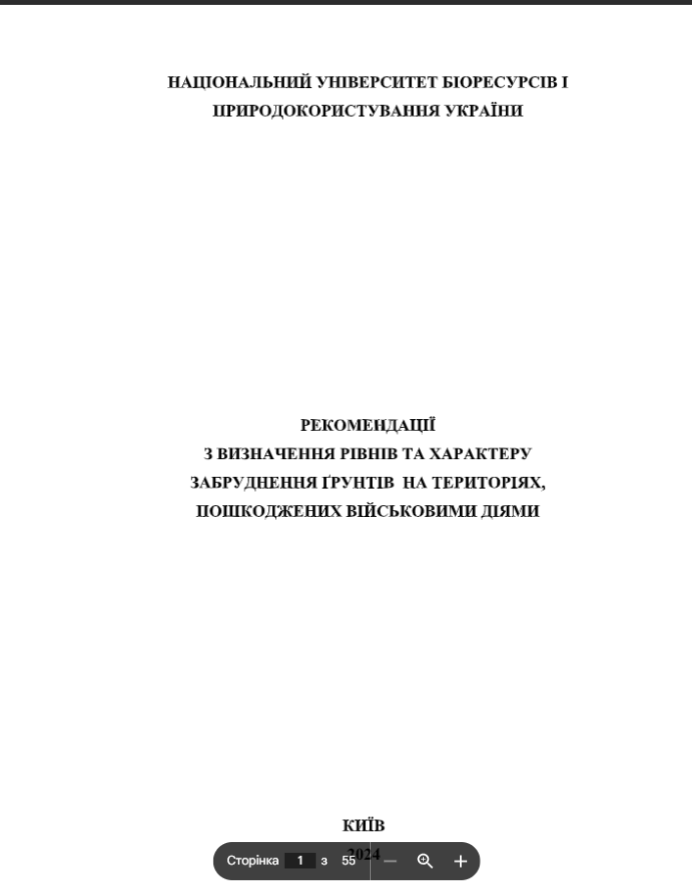
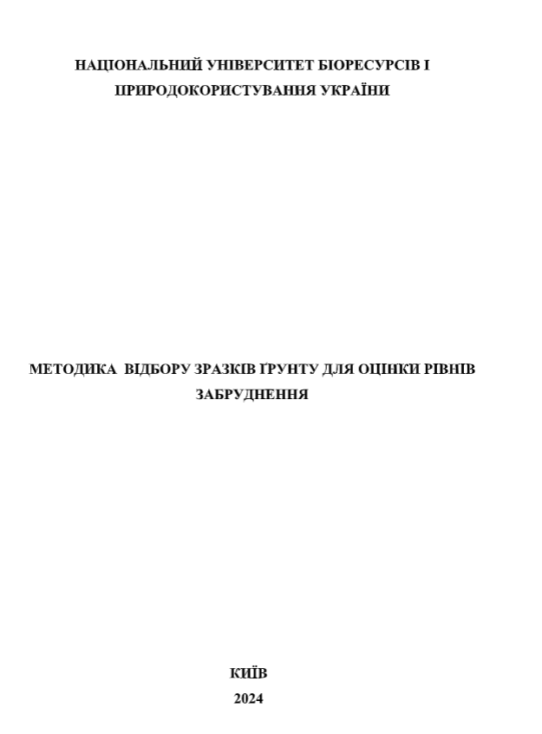
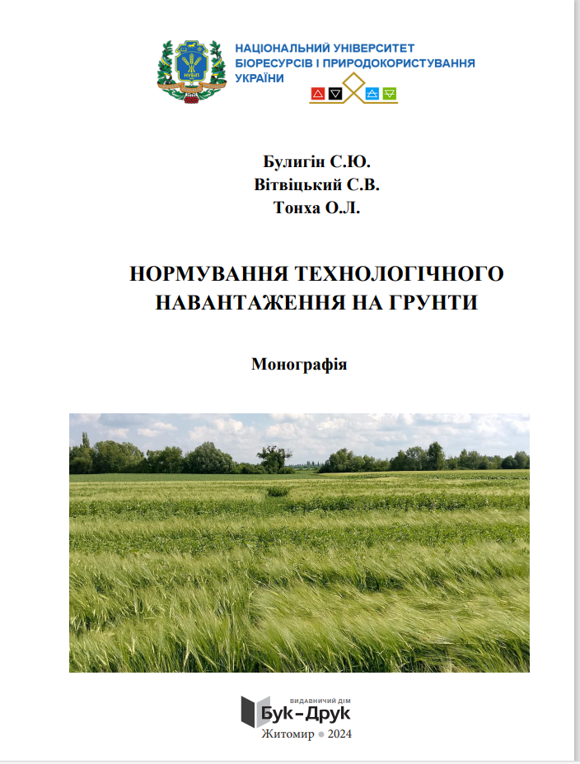
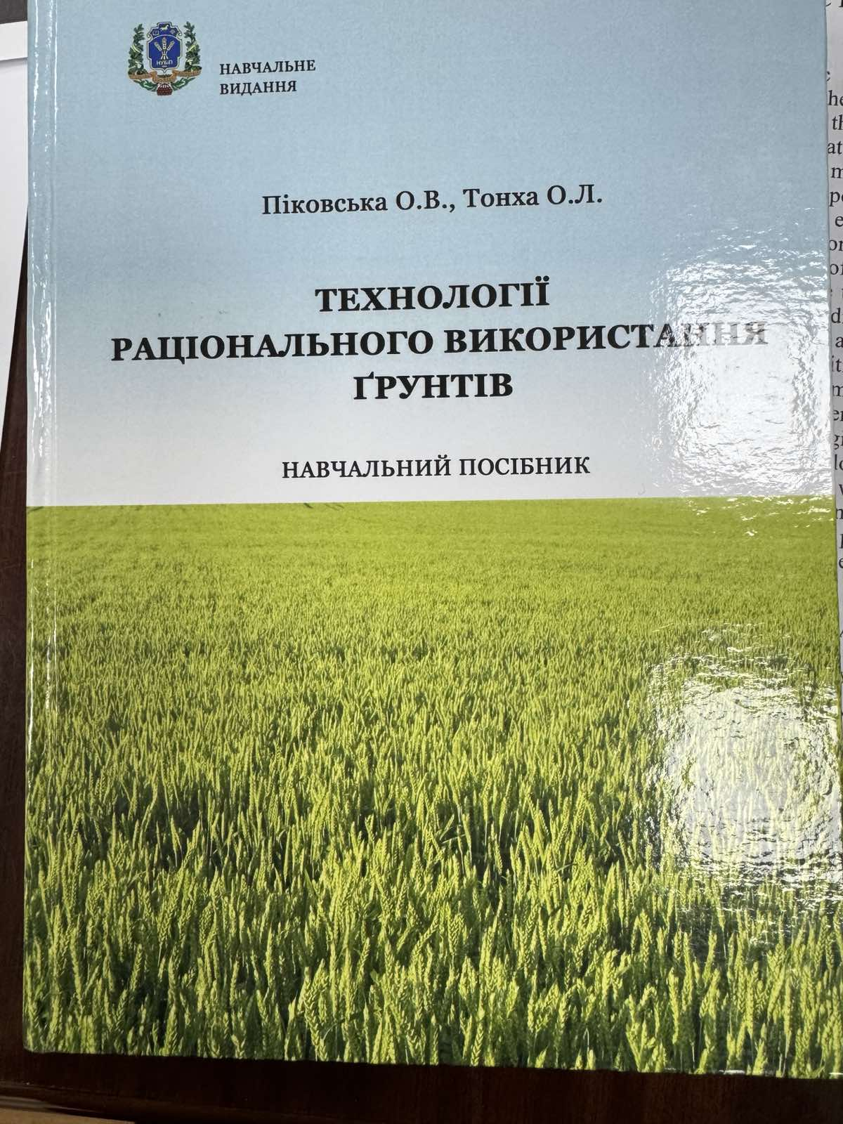
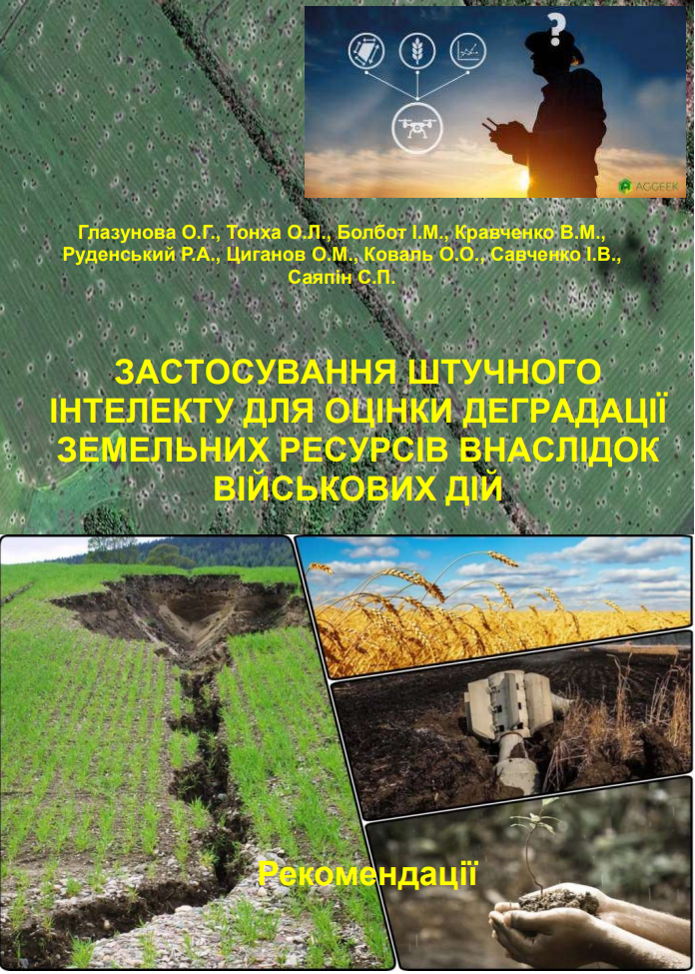
Видання

Slide 7
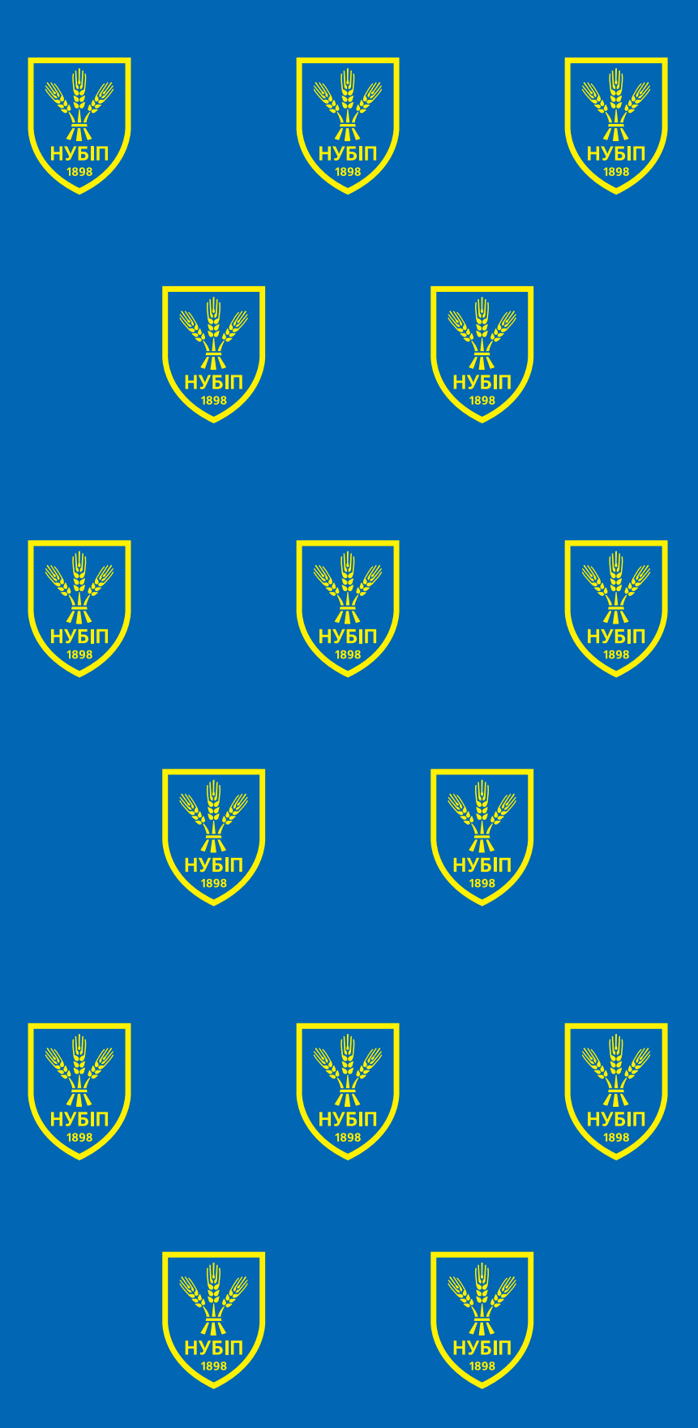
Олена Глазунова,
проректор з науково-педагогічної роботи та цифрової трансформації
+38066 749 78 47
o-glazunova@nubip.edu.ua
nubip.edu.ua

